Slide 1
《人工智能的数学基础》
王子贺

Slide 2
课程介绍
内容覆盖：
代数系统
线性代数
向量与矩阵微分
优化
算法
概率
应用

Slide 3



概率

Slide 4
大纲
概率1：
单变量，多变量，高斯分布
统计推断，共轭分布
概率2：
概率不等式
高维数据，数据降维
采样

Slide 5
单变量

Slide 6
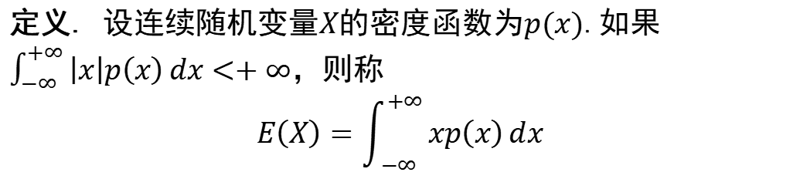
期望
定义. 设连续随机变量$X$的密度函数为$p(x)$.如果$\int_{−∞}^{+∞}{\left|x\right|p\left(x\right)}dx<+∞$，则称
$$E\left(X\right)=\int_{−∞}^{+∞}{xp\left(x\right)}dx$$

Slide 7
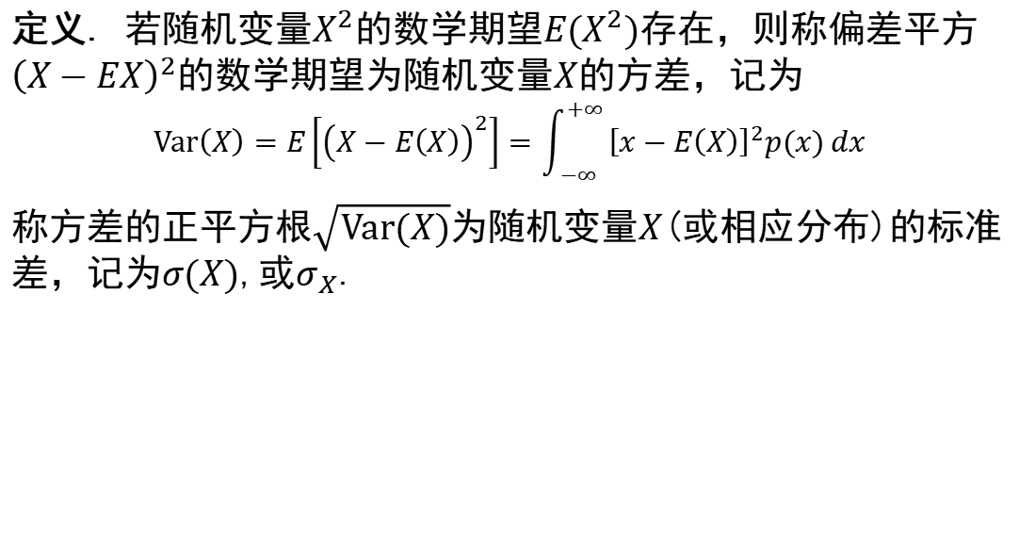
方差
定义. 若随机变量$X^{2}$的数学期望$E(X^{2})$存在，则称偏差平方${\left(X−EX\right)}^{2}$的数学期望为随机变量$X$的方差，记为
$$Var\left(X\right)=E\left[{\left(X−E\left(X\right)\right)}^{2}\right]=\int_{−∞}^{+∞}{{\left[x−E\left(X\right)\right]}^{2}p(x)}dx$$
称方差的正平方根$\sqrt{Var(X)}$为随机变量$X$(或相应分布)的标准差，记为$σ(X)$,或$σ_{X}$.
Notes:
刻画$X$的波动程度

Slide 8
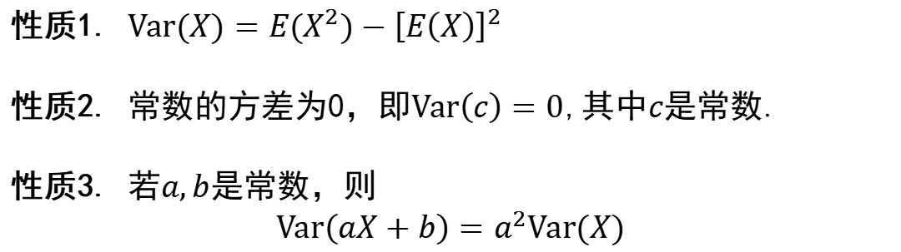
方差性质
性质1. $Var(X)=E(X^{2})−{\left[E\left(X\right)\right]}^{2}$
性质2. 常数的方差为0，即$Var\left(c\right)=0$,其中$c$是常数.
性质3. 若$a,b$是常数，则
$$Var\left(aX+b\right)=a^{2}Var(X)$$

Slide 9
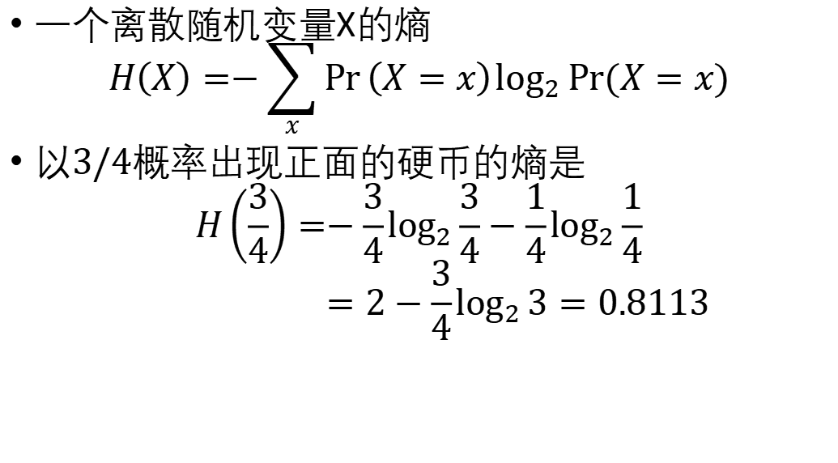
熵entropy
一个离散随机变量X的熵
$$H\left(X\right)=−\sum_{x}{\operatorname{Pr}\left(X=x\right)\log_{2}{Pr⁡(X=x)}}$$
以$3/4$概率出现正面的硬币的熵是
$$H\left(\frac{3}{4}\right)=−\frac{3}{4}\log_{2}{\frac{3}{4}}−\frac{1}{4}\log_{2}{\frac{1}{4}} \\ =2−\frac{3}{4}\log_{2}{3}=0.8113$$

Slide 10
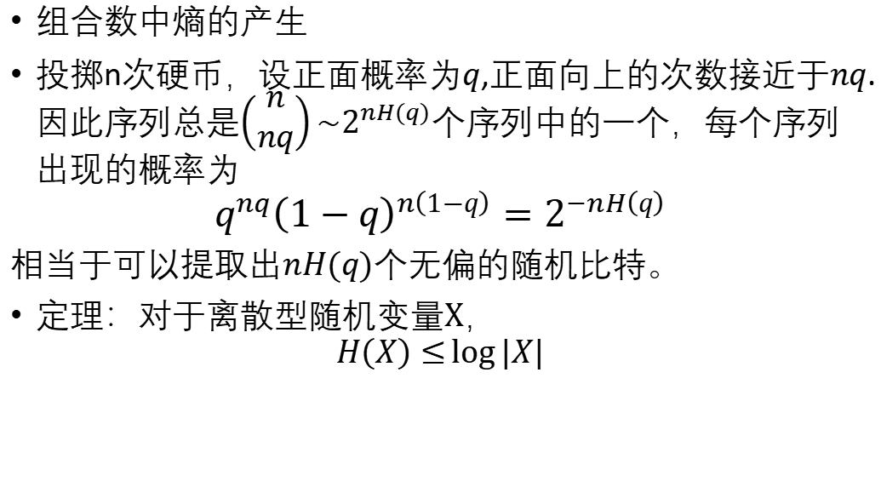
熵entropy
组合数中熵的产生
投掷n次硬币，设正面概率为$q$,正面向上的次数接近于$nq$.因此序列总是$\left(\begin{aligned}n \\ nq\end{aligned}\right)\sim 2^{nH(q)}$个序列中的一个，每个序列出现的概率为
$$q^{nq}{\left(1−q\right)}^{n\left(1−q\right)}=2^{−nH\left(q\right)}$$
相当于可以提取出$nH(q)$个无偏的随机比特。
定理：对于离散型随机变量$X$，
$$H\left(X\right)≤\log{|X|}$$
Notes:
定理：设$nq是[0,n]$中的一个整数，那么
$$\frac{2^{nH(q)}}{n+1}≤\left(\begin{aligned}n \\ nq\end{aligned}\right)≤2^{nH(q)}$$
只考虑次数为nq的情况，这样在概率上，扔掉了至多整体的n/n+1部分
利用有偏的硬币来制造一个无偏的硬币，扔两次。

Slide 11
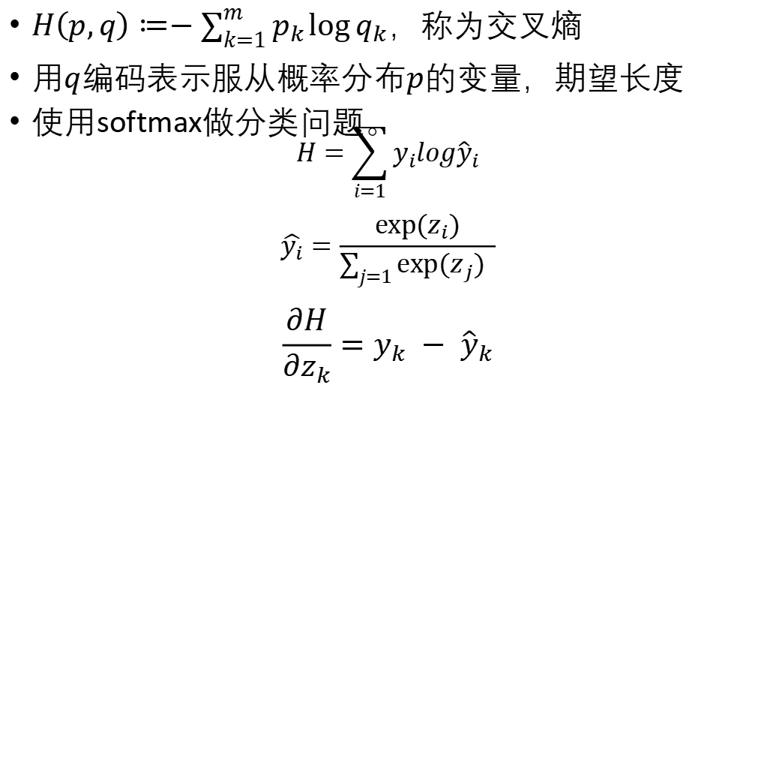
交叉熵
$H\left(p,q\right)≔−\sum_{k=1}^{m}{p_{k}\log{q_{k}}}$，称为交叉熵
用$q$编码表示服从概率分布$p$的变量，期望长度
使用softmax做分类问题。
$$H=\sum_{i=1}{y_{i}log{\hat{y}}_{i}}$$
$$\hat{y_{i}}=\frac{exp⁡(z_{i})}{\sum_{j=1}{exp⁡(z_{j})} }$$
$$\frac{∂H}{∂z_{k}}=y_{k} − {\hat{y}}_{k}$$
Notes:
Softmax是归一化函数，不是激活函数
和sigmoid类似，sigmoid相当于是二分类
求和先考虑C类可能求和，然后再把C类可能变成样本期望。

Slide 12
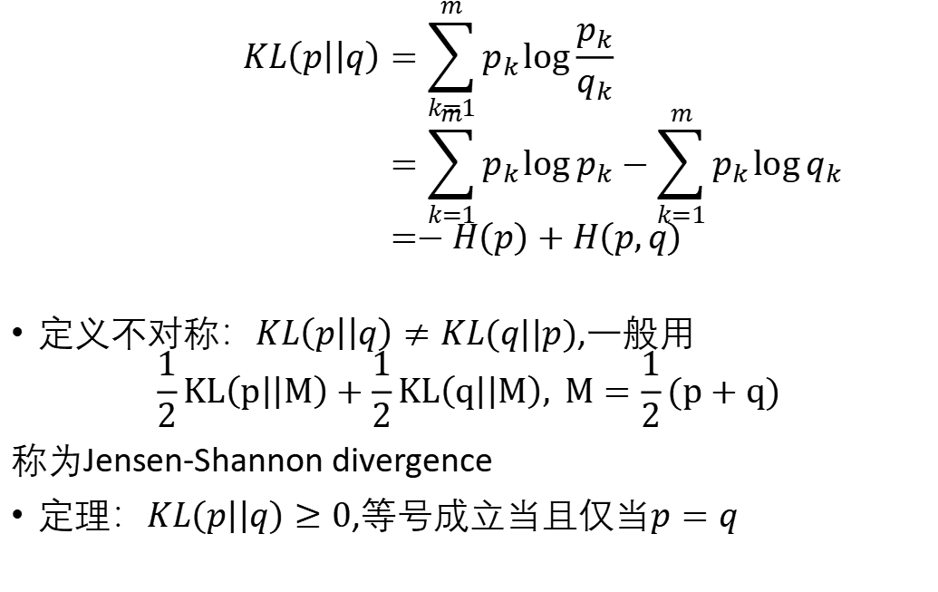
KL-散度（相对熵）
$$KL\left(p\right|\left|q\right)=\sum_{k=1}^{m}{p_{k}\log{\frac{p_{k}}{q_{k}}}} \\ =\sum_{k=1}^{m}{p_{k}\log{p_{k}}}−\sum_{k=1}^{m}{p_{k}\log{q_{k}}} \\ =−H\left(p\right)+H\left(p,q\right)$$
定义不对称：$KL\left(p\right|\left|q\right)≠KL(q||p)$,一般用
$$\frac{1}{2}KL\left(p\right|\left|M\right)+\frac{1}{2}KL\left(q\right|\left|M\right), M=\frac{1}{2}(p+q)$$
称为Jensen-Shannon divergence
定理$：KL\left(p\right|\left|q\right)≥0$,等号成立当且仅当$p=q$
Notes:
相对熵就是KL-散度
H(p,q) 是交叉熵，里面是两个分布
H(p)是熵
H(X,Y)里面X,Y是两个变量，是X,Y合起来之后的熵。
交叉熵和分类任务和softmax特别契合，计算简单，数值问题。
KL散度，一方面和交叉熵类似，衡量分布相似性，
若要同时优化两个变量，那么KL和交叉熵不一样，
如果只优化变量q，那么KL和交叉熵一样。

Slide 13
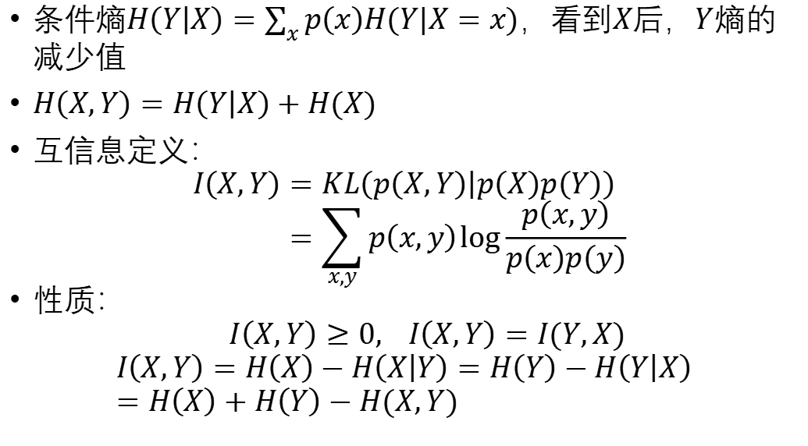
互信息
条件熵$H\left(Y | X\right)=\sum_{x}{p\left(x\right)H(Y|X=x)}$，看到$X$后，$Y$熵的减少值
$H\left(X,Y\right)=H\left(Y | X\right)+H(X)$
互信息定义：
$$I\left(X,Y\right)=KL\left(p\left(X,Y\right) | p\left(X\right)p\left(Y\right)\right) \\ =\sum_{x,y}{p\left(x,y\right)\log{\frac{p\left(x,y\right)}{p\left(x\right)p\left(y\right)}}}$$
性质： $I\left(X,Y\right)≥0, I\left(X,Y\right)=I(Y,X)$
$$I\left(X,Y\right)=H\left(X\right)−H\left(X | Y\right)=H\left(Y\right)−H\left(Y | X\right)=H\left(X\right)+H\left(Y\right)−H(X,Y)$$
Notes:
优化信息压缩和保留

Slide 14
多变量

Slide 15
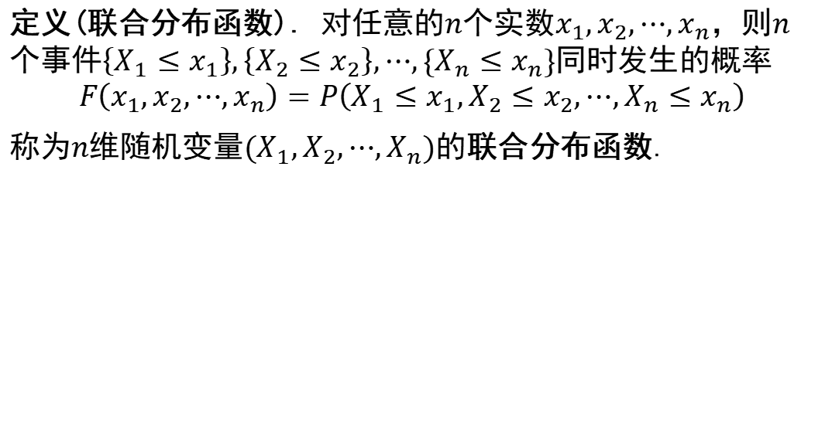
多变量
定义(联合分布函数). 对任意的$n$个实数$x_{1},x_{2},⋯,x_{n}$，则$n$个事件$\left\{X_{1}≤x_{1}\right\},\left\{X_{2}≤x_{2}\right\},⋯,\{X_{n}≤x_{n}\}$同时发生的概率
$$F\left(x_{1},x_{2},⋯,x_{n}\right)=P\left(X_{1}≤x_{1},X_{2}≤x_{2},⋯,X_{n}≤x_{n}\right)$$
称为$n$维随机变量$(X_{1},X_{2},⋯,X_{n})$的联合分布函数.

Slide 16
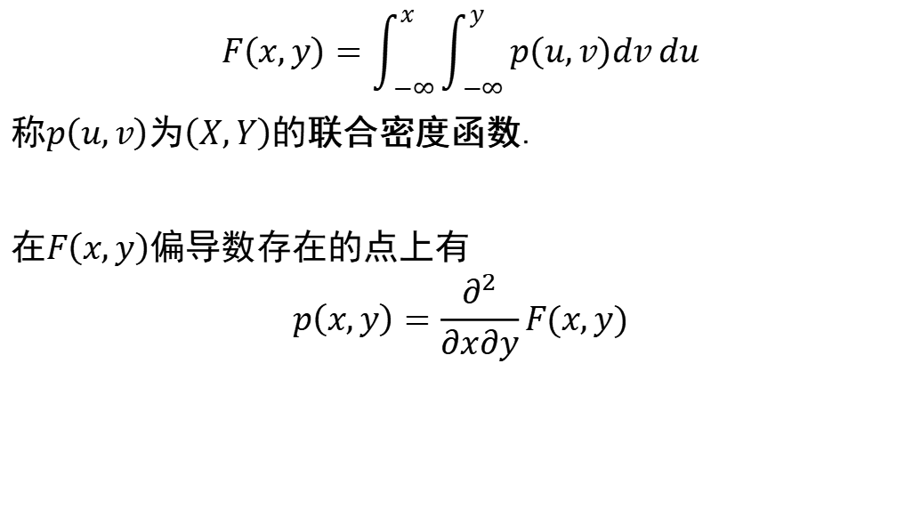
多变量
$$F\left(x,y\right)=\int_{−∞}^{x}{\int_{−∞}^{y}{p\left(u,v\right)dv}du}$$
称$p\left(u,v\right)$为$\left(X,Y\right)$的联合密度函数.
在$F\left(x,y\right)$偏导数存在的点上有
$$p\left(x,y\right)=\frac{∂^{2}}{∂x∂y}F(x,y)$$

Slide 17
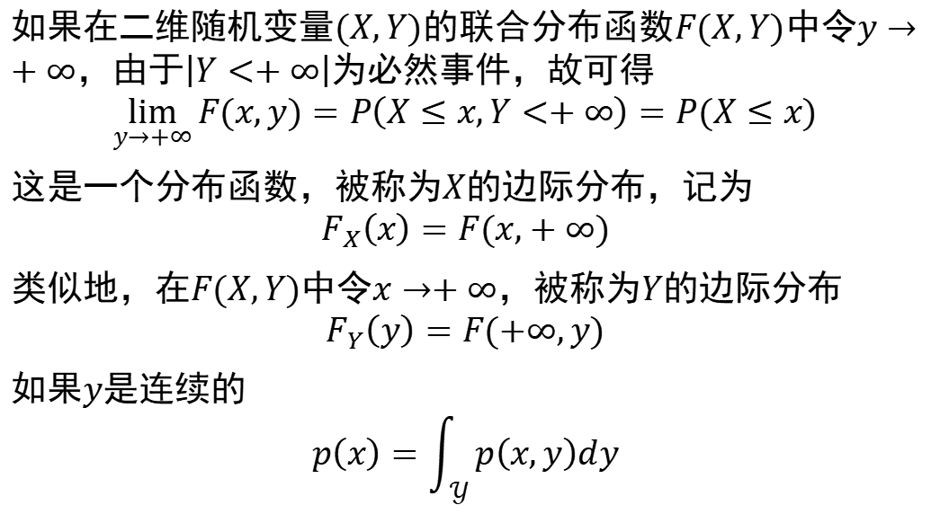
边际分布
如果在二维随机变量$(X,Y)$的联合分布函数$F(X,Y)$中令$y→+∞$，由于$\left|Y<+∞\right|$为必然事件，故可得
$$\lim_{y→+∞}{F(x,y)}=P\left(X≤x,Y<+∞\right)=P(X≤x)$$
这是一个分布函数，被称为$X$的边际分布，记为
$$F_{X}\left(x\right)=F(x,+∞)$$
类似地，在$F(X,Y)$中令$x→+∞$，被称为$Y$的边际分布
$$F_{Y}\left(y\right)=F(+∞,y)$$
如果$y$是连续的
$$p\left(x\right)=\int_{𝒴}{p\left(x,y\right)dy}$$

Slide 18
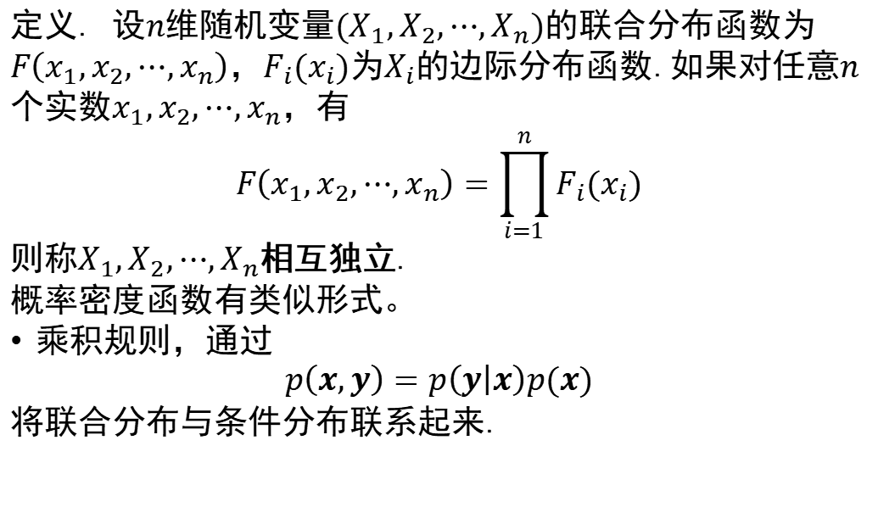
独立
定义. 设$n$维随机变量$(X_{1},X_{2},⋯,X_{n})$的联合分布函数为$F\left(x_{1},x_{2},⋯,x_{n}\right)$，$F_{i}(x_{i})$为$X_{i}$的边际分布函数.如果对任意$n$个实数$x_{1},x_{2},⋯,x_{n}$，有
$$F\left(x_{1},x_{2},⋯,x_{n}\right)=\prod_{i=1}^{n}{F_{i}(x_{i})}$$
则称$X_{1},X_{2},⋯,X_{n}$相互独立.
概率密度函数有类似形式。
乘积规则，通过
$$p\left(x,y\right)=p\left(y | x\right)p(x)$$
将联合分布与条件分布联系起来.

Slide 19
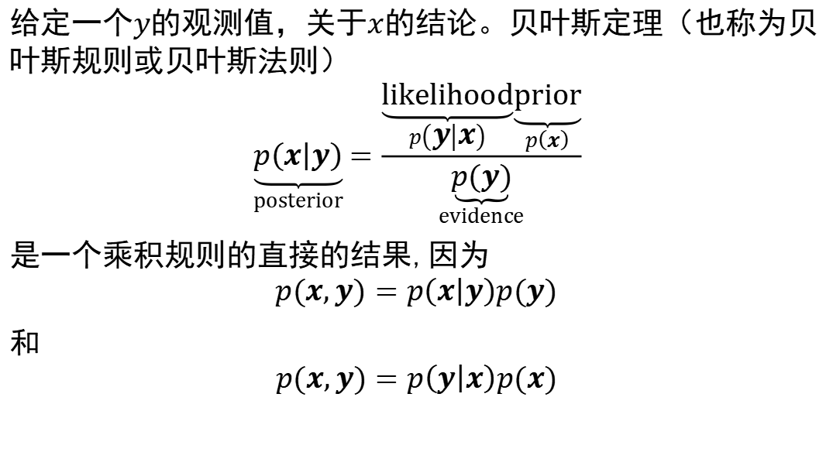
贝叶斯(Bayes)
给定一个$y$的观测值，关于$x$的结论。贝叶斯定理（也称为贝叶斯规则或贝叶斯法则）
$$\underset{posterior}{\underbrace{p\left(x | y\right)}}=\frac{\underset{p\left(y | x\right)}{\underbrace{likelihood}}\underset{p\left(x\right)}{\underbrace{prior}}}{\underset{evidence}{\underbrace{p(y)}}}$$
是一个乘积规则的直接的结果,因为
$$p(x,y)=p\left(x | y\right)p(y)$$
和
$$p(x,y)=p\left(y | x\right)p(x)$$
Notes:
后面Bayes 推断还会再讲
P(y)是y的边际分布

Slide 20
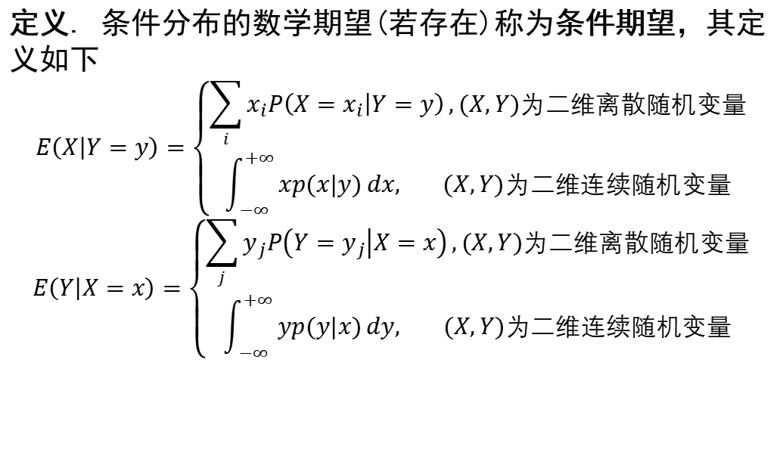
条件期望
定义. 条件分布的数学期望(若存在)称为条件期望，其定义如下
$$E\left(X | Y=y\right)=\left\{\begin{aligned}\sum_{i}{x_{i}P\left(X=x_{i} | Y=y\right)},(X,Y)为二维离散随机变量 \\ \int_{−∞}^{+∞}{xp(x|y)}dx, (X,Y)为二维连续随机变量\end{aligned}\right.$$
$$E\left(Y | X=x\right)=\left\{\begin{aligned}\sum_{j}{y_{j}P\left(Y=y_{j} | X=x\right)},(X,Y)为二维离散随机变量 \\ \int_{−∞}^{+∞}{yp(y|x)}dy, (X,Y)为二维连续随机变量\end{aligned}\right.$$

Slide 21
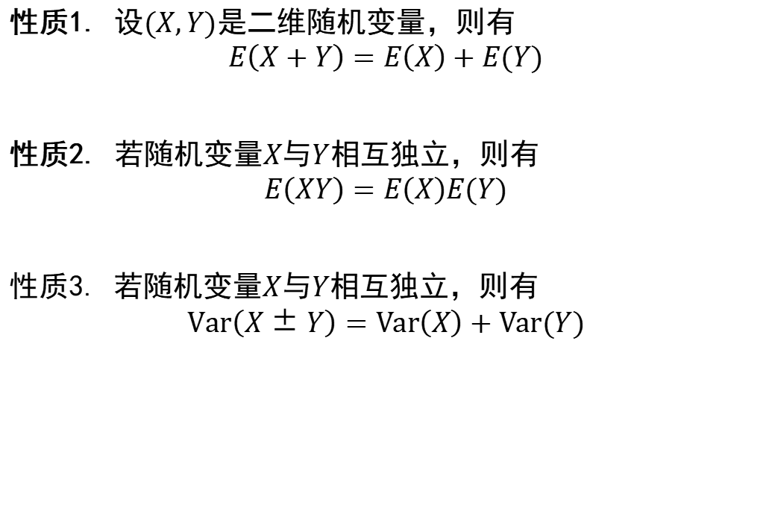
期望、方差公式
性质1. 设$(X,Y)$是二维随机变量，则有
$$E\left(X+Y\right)=E\left(X\right)+E(Y)$$
性质2. 若随机变量$X$与$Y$相互独立，则有
$$E\left(XY\right)=E\left(X\right)E(Y)$$
性质3. 若随机变量$X$与$Y$相互独立，则有
$$Var\left(X±Y\right)=Var\left(X\right)+Var(Y)$$

Slide 22
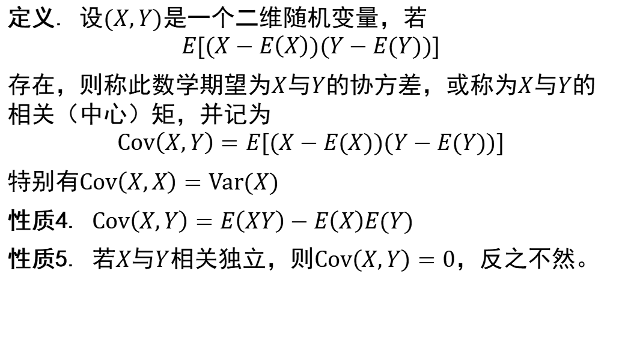
协方差
定义. 设$(X,Y)$是一个二维随机变量，若
$$E[(X−E\left(X\right))(Y−E(Y))]$$
存在，则称此数学期望为$X$与$Y$的协方差，或称为$X$与$Y$的相关（中心）矩，并记为
$$Cov\left(X,Y\right)=E[(X−E(X))(Y−E(Y))]$$
特别有$Cov\left(X,X\right)=Var(X)$
性质4. $Cov\left(X,Y\right)=E\left(XY\right)−E\left(X\right)E(Y)$
性质5. 若$X$与$Y$相关独立，则$Cov\left(X,Y\right)=0$，反之不然。

Slide 23
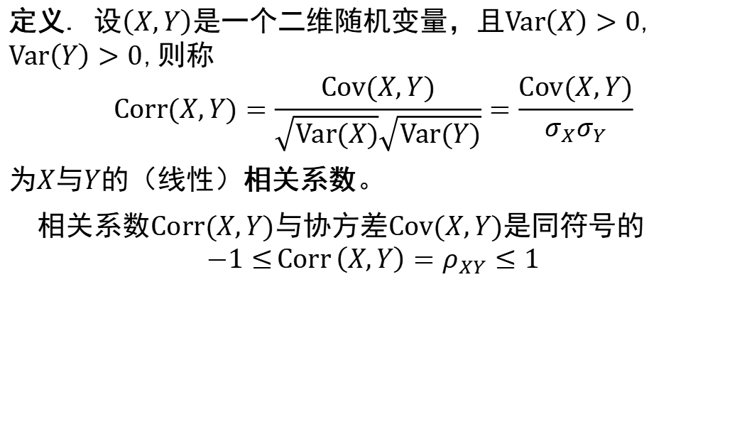
相关系数
定义. 设$\left(X,Y\right)$是一个二维随机变量，且$Var\left(X\right)>0$, $Var\left(Y\right)>0$,则称
$$Corr⁡(X,Y)=\frac{Cov⁡(X,Y)}{\sqrt{Var⁡(X)}\sqrt{Var⁡(Y)}}=\frac{Cov⁡(X,Y)}{σ_{X}σ_{Y}}$$
为$X$与$Y$的（线性）相关系数。
相关系数$Corr⁡(X,Y)$与协方差$Cov⁡(X,Y)$是同符号的
$$−1≤\operatorname{Corr}\left(X,Y\right)=ρ_{XY}≤1$$
Notes:
没有量纲
这说明，从相关系数的取值也可以反映出$X$与$Y$的正相关、负相关和不相关。

Slide 24
高斯分布

Slide 25
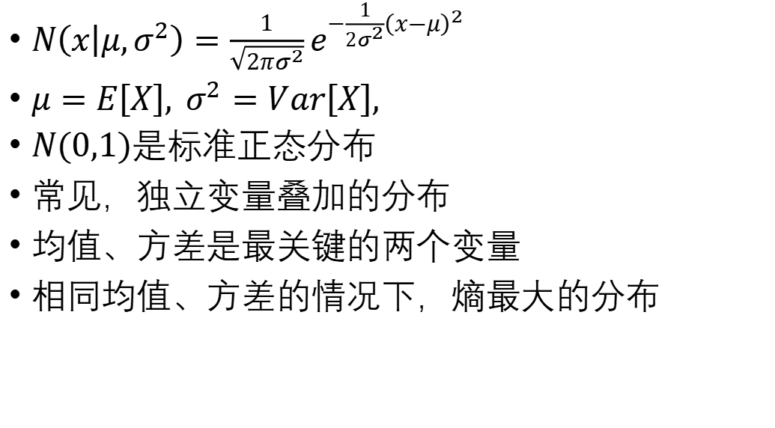
高斯分布
$N\left(x | μ,σ^{2}\right)=\frac{1}{\sqrt{2πσ^{2}}}e^{−\frac{1}{2σ^{2}}{\left(x−μ\right)}^{2}}$
$μ=E\left[X\right], σ^{2}=Var\left[X\right],$
$N(0,1)$是标准正态分布
常见，独立变量叠加的分布
均值、方差是最关键的两个变量
相同均值、方差的情况下，熵最大的分布
Notes:
Integrate e^{-x^2}，两个相乘
平面里有$π$，

Slide 26
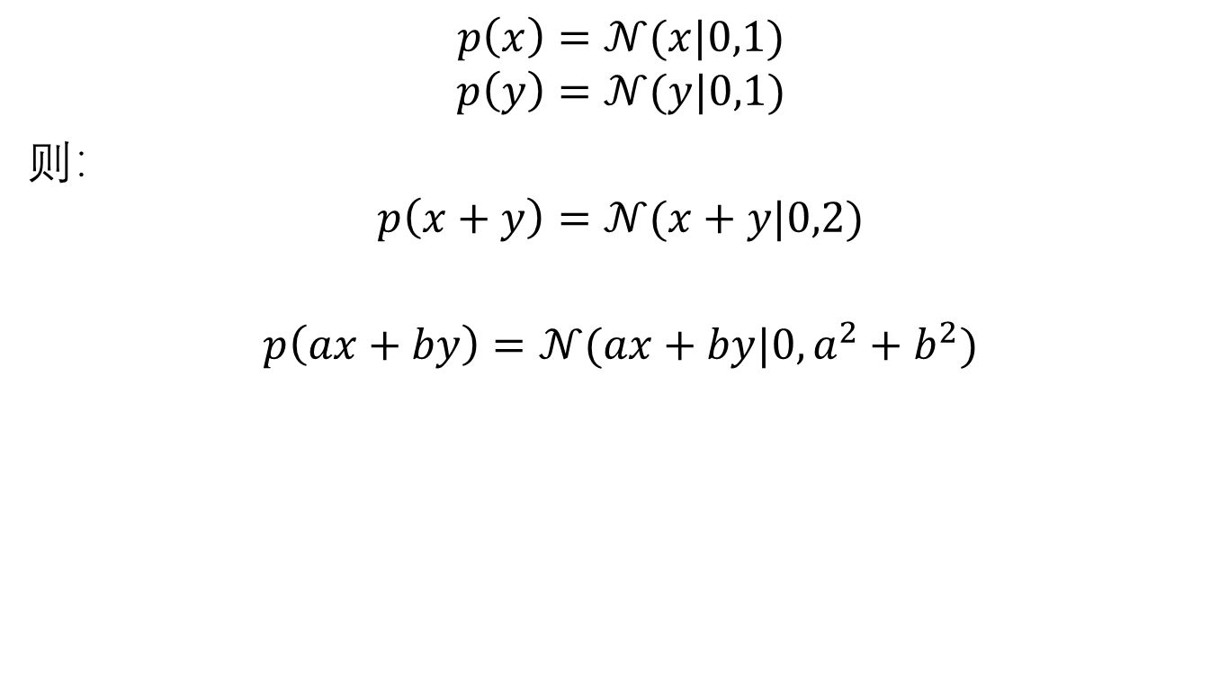
变量组合
$$p\left(x\right)=𝒩(x|0,1)$$
$$p\left(y\right)=𝒩(y|0,1)$$
则：
$$p\left(x+y\right)=𝒩(x+y|0,2)$$
$$p\left(ax+by\right)=𝒩(ax+by|0,a^{2}+b^{2})$$
Notes:
两个变量相加的新分布：Ax+by这个新变量的分布，需要计算 \int_{x+y=c} exp(-x^2)*exp(-y^2) 还是可以进一步化简，还是exp的形式
用二项分布，扔了很多次骰子，凑出方差，再额外补均值
先考虑 X+Y，再考虑 X-Y
左侧的y和右侧的合成变量无法区分。

Slide 27
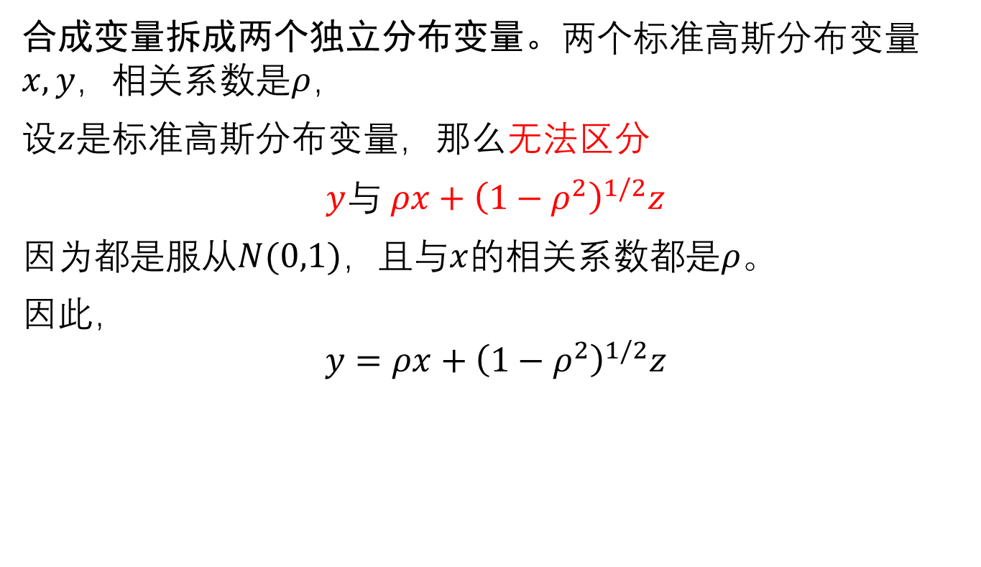
变量组合
合成变量拆成两个独立分布变量。两个标准高斯分布变量$x,y$，相关系数是$ρ$，
设$z$是标准高斯分布变量，那么无法区分
$y$与 $ρx+{\left(1−ρ^{2}\right)}^{1/2}z$
因为都是服从$N(0,1)，$且与$x$的相关系数都是$ρ。$
因此，
$$y=ρx+{\left(1−ρ^{2}\right)}^{1/2}z$$
Notes:
两个变量相加的新分布：Ax+by这个新变量的分布，需要计算 \int_{x+y=c} exp(-x^2)*exp(-y^2) 还是可以进一步化简，还是exp的形式
用二项分布，扔了很多次骰子，凑出方差，再额外补均值
先考虑 X+Y，再考虑 X-Y
左侧的y和右侧的合成变量无法区分。

Slide 28
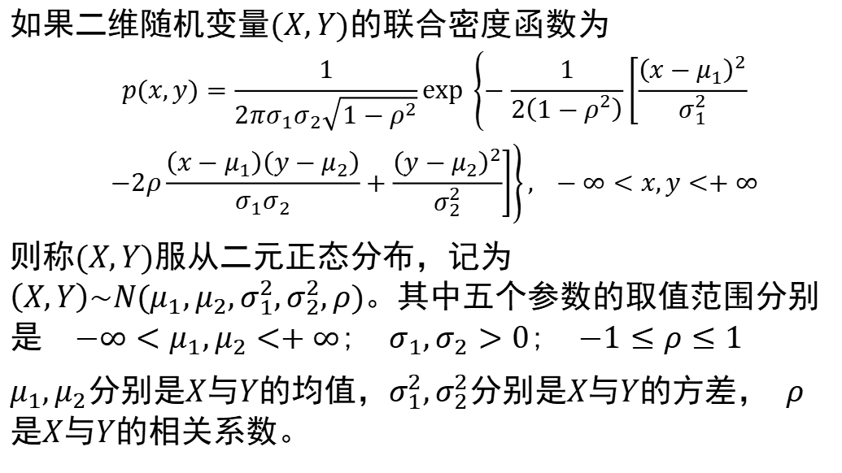
二元正态分布
如果二维随机变量$(X,Y)$的联合密度函数为
$$\begin{matrix} & p(x,y)=\frac{1}{2πσ_{1}σ_{2}\sqrt{1−ρ^{2}}}exp⁡\left\{−\frac{1}{2\left(1−ρ^{2}\right)}\left[\frac{{\left(x−μ_{1}\right)}^{2}}{σ_{1}^{2}}\right.\right. \\ & \left.\left.−2ρ\frac{\left(x−μ_{1}\right)\left(y−μ_{2}\right)}{σ_{1}σ_{2}}+\frac{{\left(y−μ_{2}\right)}^{2}}{σ_{2}^{2}}\right]\right\}, −∞<x,y<+∞\end{matrix}$$
则称$(X,Y)$服从二元正态分布，记为$\left(X,Y\right)\sim N(μ_{1},μ_{2},σ_{1}^{2},σ_{2}^{2},ρ)$。其中五个参数的取值范围分别是 $−∞<μ_{1},μ_{2}<+∞$; $σ_{1},σ_{2}>0$; $−1≤ρ≤1$
$μ_{1},μ_{2}$分别是$X$与$Y$的均值，$σ_{1}^{2},σ_{2}^{2}$分别是$X$与$Y$的方差， $ρ$是$X$与$Y$的相关系数。

Slide 29
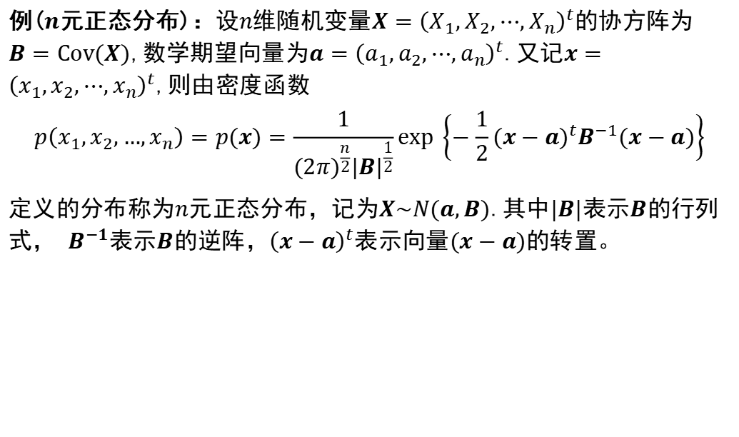
多元正态分布
例($n$元正态分布)：设$n$维随机变量$X={\left(X_{1},X_{2},⋯,X_{n}\right)}^{t}$的协方阵为$B=Cov(X)$,数学期望向量为$a={\left(a_{1},a_{2},⋯,a_{n}\right)}^{t}$.又记$x={\left(x_{1},x_{2},⋯,x_{n}\right)}^{t}$,则由密度函数
$$p\left(x_{1},x_{2},…,x_{n}\right)=p(x)=\frac{1}{(2π)^{\frac{n}{2}}|B|^{\frac{1}{2}}}exp⁡\left\{−\frac{1}{2}(x−a)^{t}B^{−1}(x−a)\right\}$$
定义的分布称为$n$元正态分布，记为$X\sim N(a,B)$.其中$|B|$表示$B$的行列式， $B^{−1}$表示$B$的逆阵，${\left(x−a\right)}^{t}$表示向量$(x−a)$的转置。
Notes:
分母是行列式

Slide 30
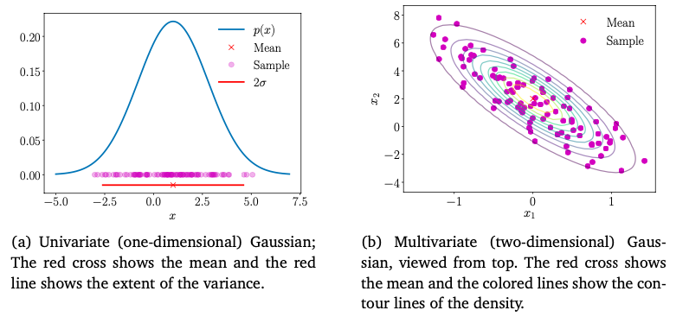
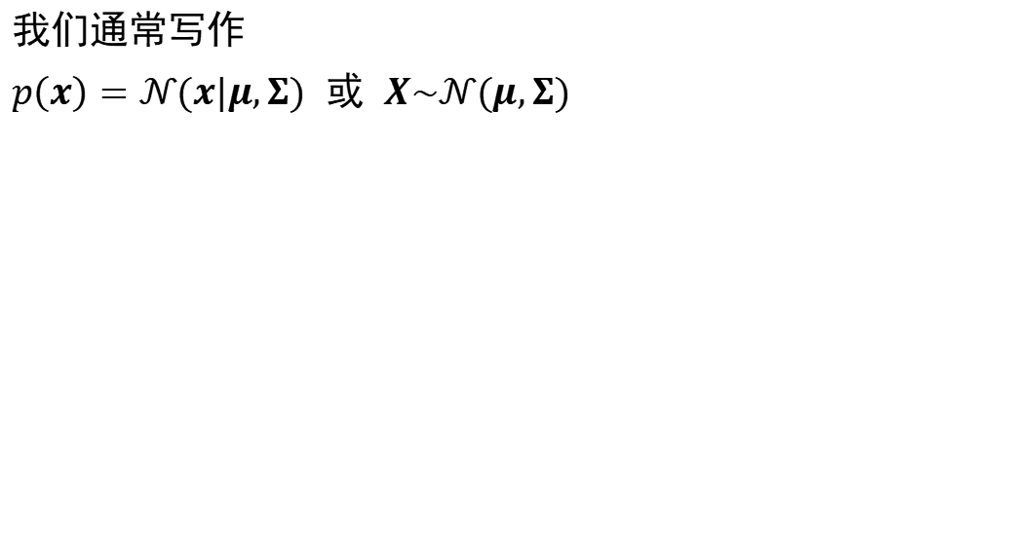
正态分布
我们通常写作
$p\left(x\right)=𝒩(x|μ,Σ)$ 或 $X\sim 𝒩(μ,Σ)$
Notes:
联合分布里面 的 \rho里面影响着 x_1, x_2两个变量同时大和同时小的概率密度。
如果同时大，概率增加，如图所示。
步调不一致时，概率减少

Slide 31
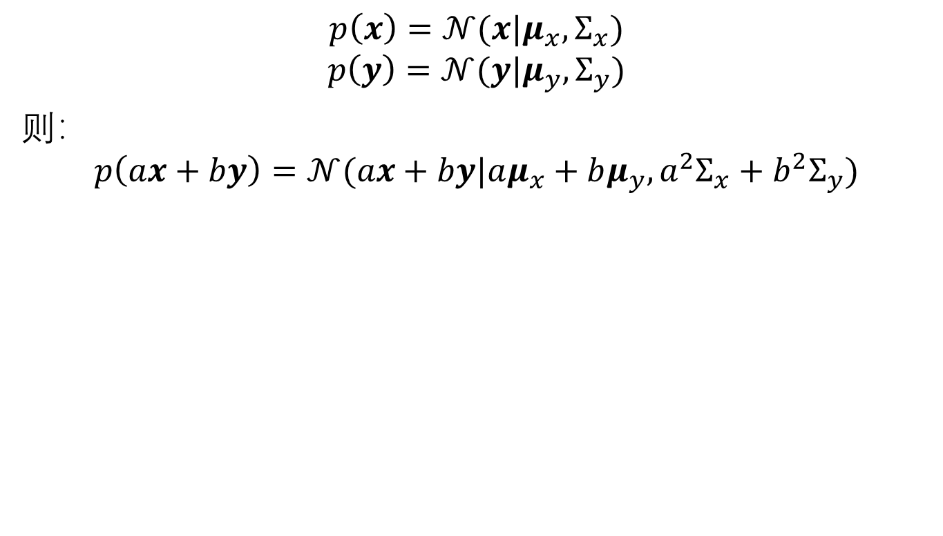
变量组合
$$p\left(x\right)=𝒩(x|μ_{x},Σ_{x})$$
$$p\left(y\right)=𝒩(y|μ_{y},Σ_{y})$$
则：
$$p\left(ax+by\right)=𝒩(ax+by|aμ_{x}+bμ_{y},a^{2}Σ_{x}+b^{2}Σ_{y})$$
Notes:
两个变量相加的新分布：Ax+by这个新变量的分布，需要计算 \int_{x+y=c} exp(-x^2)*exp(-y^2) 还是可以进一步化简，还是exp的形式
用二项分布，扔了很多次骰子，凑出方差，再额外补均值

Slide 32
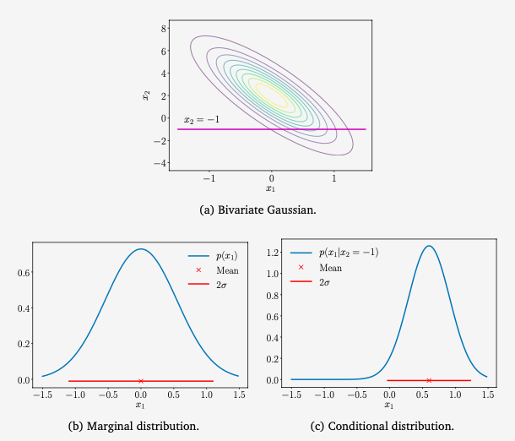
正态分布

Slide 33
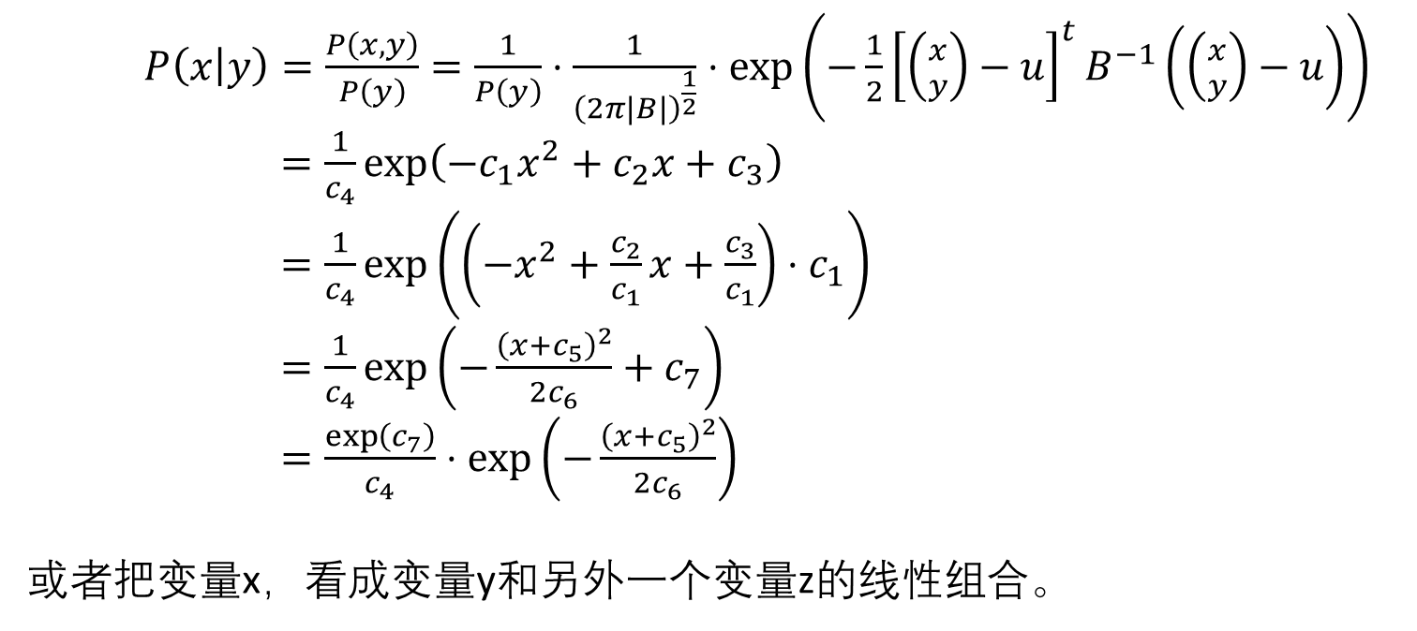
条件分布
$P\left(x | y\right)=\frac{P\left(x,y\right)}{P\left(y\right)}=\frac{1}{P\left(y\right)}⋅\frac{1}{{\left(2π\left|B\right|\right)}^{\frac{1}{2}}}⋅exp⁡\left(−\frac{1}{2}{\left[\left({x \atop y}\right)−u\right]}^{t}B^{−1}\left(\left({x \atop y}\right)−u\right)\right)$
$=\frac{1}{c_{4}}\exp\left(−c_{1}x^{2}+c_{2}x+c_{3}\right)$
$=\frac{1}{c_{4}}exp⁡\left(\left(−x^{2}+\frac{c_{2}}{c_{1}}x+\frac{c_{3}}{c_{1}}\right)⋅c_{1}\right)$
$=\frac{1}{c_{4}}\exp\left(−\frac{{\left(x+c_{5}\right)}^{2}}{2c_{6}}+c_{7}\right)$
$=\frac{\exp\left(c_{7}\right)}{c_{4}}⋅\exp\left(−\frac{{\left(x+c_{5}\right)}^{2}}{2c_{6}}\right)$
或者把变量x，看成变量y和另外一个变量z的线性组合。

Slide 34
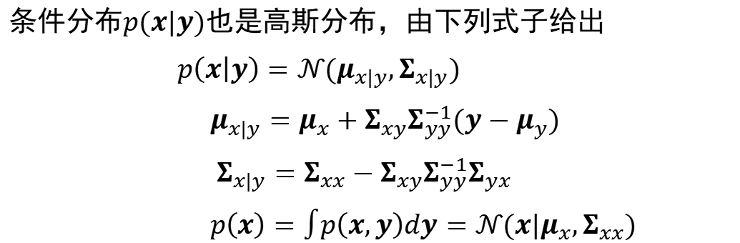
正态分布的条件分布
条件分布$p(x|y)$也是高斯分布，由下列式子给出
$p\left(x | y\right)=𝒩(μ_{x|y},Σ_{x|y})$
$μ_{x|y}=μ_{x}+Σ_{xy}Σ_{yy}^{−1}(y−μ_{y})$
$Σ_{x|y}=Σ_{xx}−Σ_{xy}Σ_{yy}^{−1}Σ_{yx}$
$p\left(x\right)=∫p\left(x,y\right)dy=𝒩(x|μ_{x},Σ_{xx})$
Notes:
这里X,y可以对应向量

Slide 35
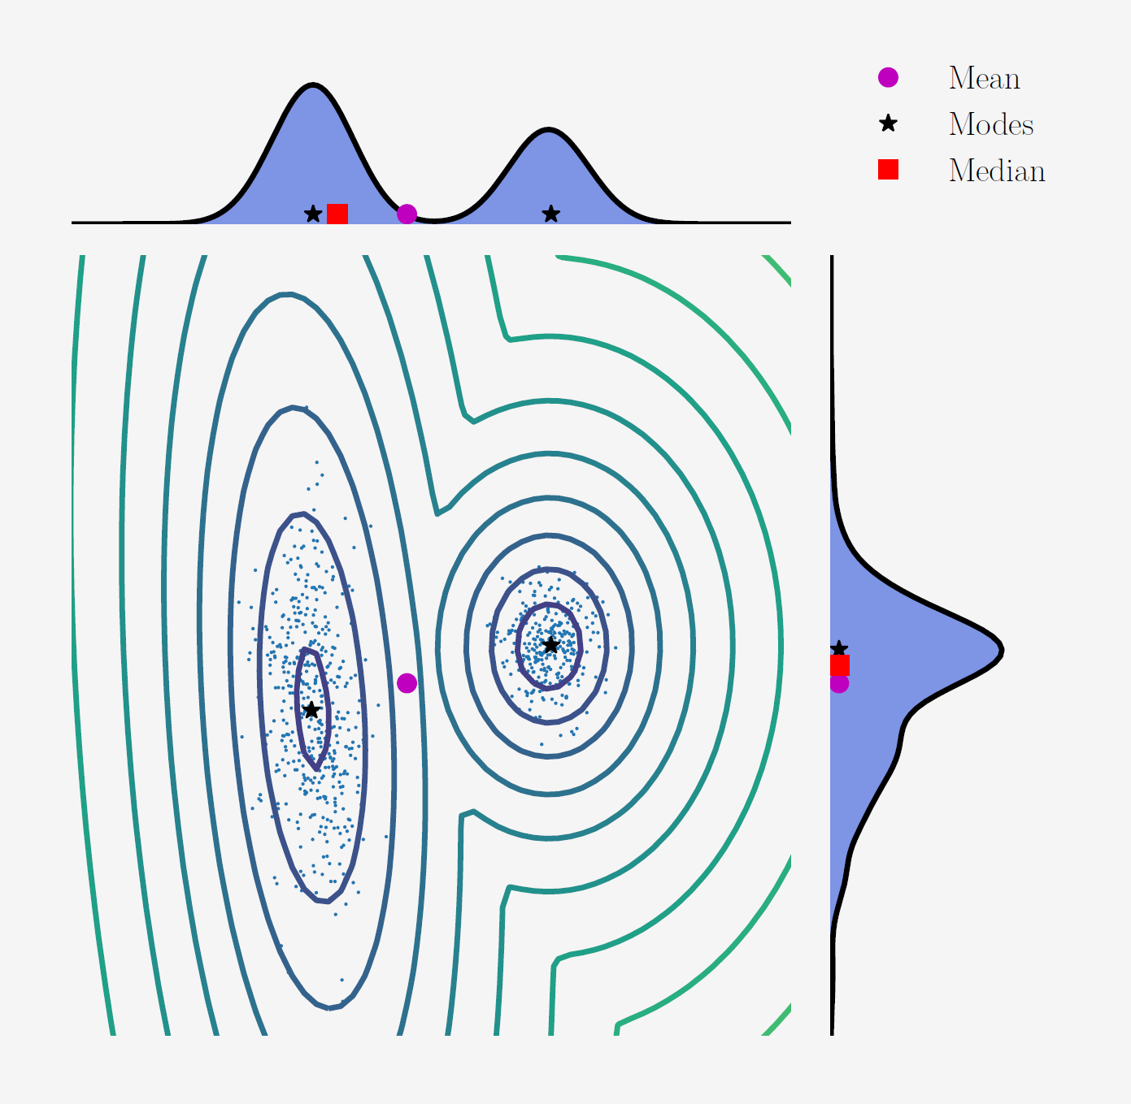
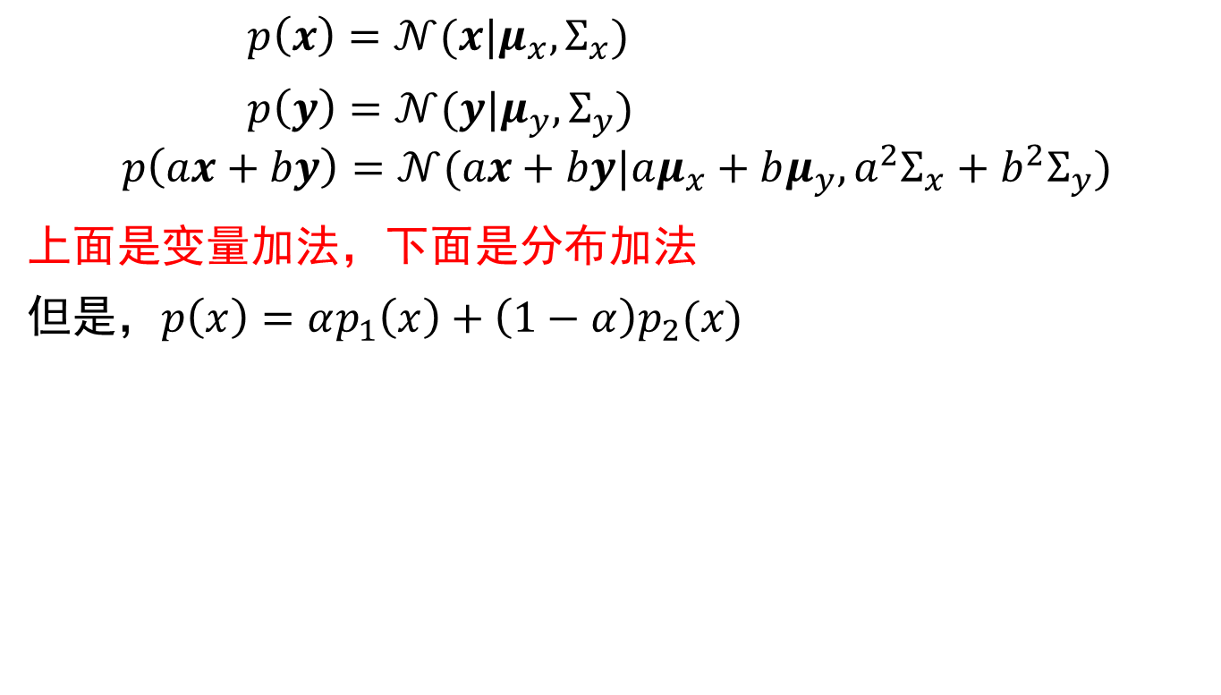
正态分布组合
$p\left(x\right)=𝒩(x|μ_{x},Σ_{x})$
$p\left(y\right)=𝒩(y|μ_{y},Σ_{y})$
$$p\left(ax+by\right)=𝒩(ax+by|aμ_{x}+bμ_{y},a^{2}Σ_{x}+b^{2}Σ_{y})$$
上面是变量加法，下面是分布加法
但是，$p\left(x\right)=αp_{1}\left(x\right)+\left(1−α\right)p_{2}(x)$
Notes:
Ax+by这个新变量的分布，需要计算 \int_{x+y=c} exp(-x^2)*exp(-y^2) 还是可以进一步化简，还是exp的形式

Slide 36
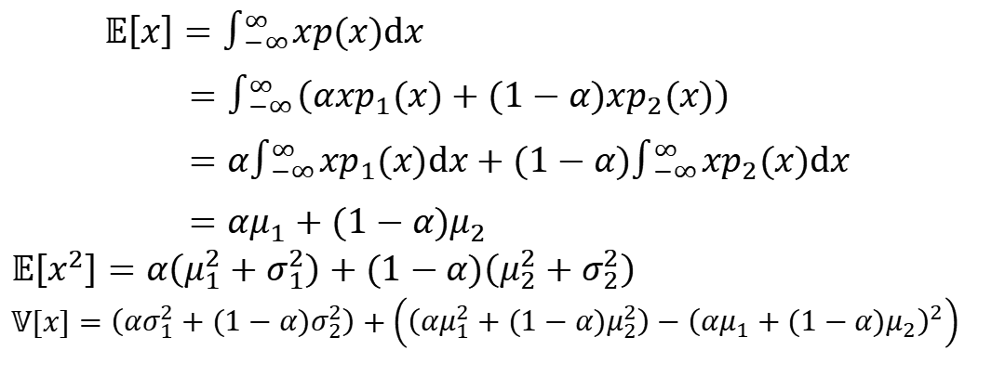
正态分布组合
$𝔼\left[x\right]=∫_{−∞}^{∞} xp(x)dx$
$=∫_{−∞}^{∞} \left(αxp_{1}(x)+(1−α)xp_{2}(x)\right)$
$=α∫_{−∞}^{∞} xp_{1}(x)dx+(1−α)∫_{−∞}^{∞} xp_{2}(x)dx$
$=αμ_{1}+(1−α)μ_{2}$
$$𝔼\left[x^{2}\right]=α\left(μ_{1}^{2}+σ_{1}^{2}\right)+(1−α)\left(μ_{2}^{2}+σ_{2}^{2}\right)$$
$$𝕍[x]=\left(ασ_{1}^{2}+(1−α)σ_{2}^{2}\right)+\left(\left(αμ_{1}^{2}+(1−α)μ_{2}^{2}\right)−{\left(αμ_{1}+(1−α)μ_{2}\right)}^{2}\right)$$
Notes:
11章混合高斯分布

Slide 37
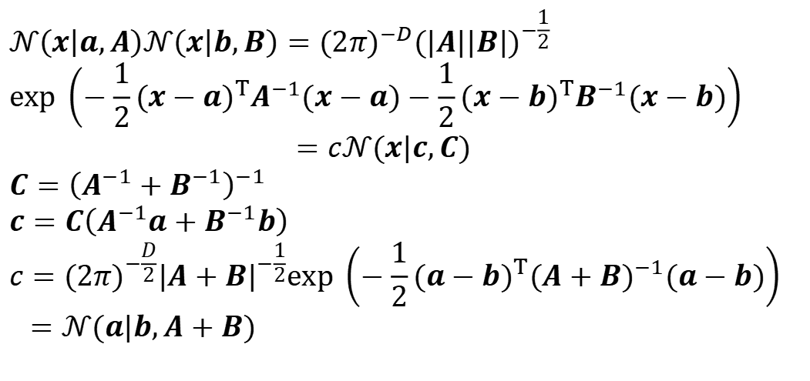
分布函数相乘
$$𝒩\left(x | a,A\right)𝒩\left(x | b,B\right)=(2π)^{−D}(|A||B|)^{−\frac{1}{2}}$$
$$exp⁡\left(−\frac{1}{2}(x−a)^{T}A^{−1}(x−a)−\frac{1}{2}(x−b)^{T}B^{−1}(x−b)\right)$$
$=c𝒩(x|c,C)$
$$C={\left(A^{−1}+B^{−1}\right)}^{−1}$$
$$c=C\left(A^{−1}a+B^{−1}b\right)$$
$$c=(2π)^{−\frac{D}{2}}|A+B|^{−\frac{1}{2}}exp⁡\left(−\frac{1}{2}(a−b)^{T}(A+B)^{−1}(a−b)\right)$$
$=𝒩(a|b,A+B)$
Notes:
只看指数项应该可以猜到
只看数学表达式，先不管具体含义。

Slide 38
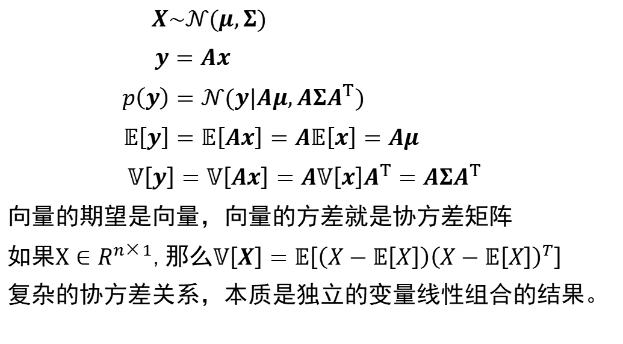
正态分布变形
$X\sim 𝒩(μ,Σ)$
$y=Ax$
$p\left(y\right)=𝒩(y|Aμ,AΣA^{T})$
$𝔼\left[y\right]=𝔼\left[Ax\right]=A𝔼\left[x\right]=Aμ$
$𝕍\left[y\right]=𝕍\left[Ax\right]=A𝕍\left[x\right]A^{T}=AΣA^{T}$
向量的期望是向量，向量的方差就是协方差矩阵
如果$X∈R^{n×1}$,那么$𝕍\left[X\right]=𝔼\left[\left(X−𝔼\left[X\right]\right){\left(X−𝔼\left[X\right]\right)}^{T}\right]$
复杂的协方差关系，本质是独立的变量线性组合的结果。
Notes:
去验证V[y]的结论
线性组合后的新协方差矩阵

Slide 39
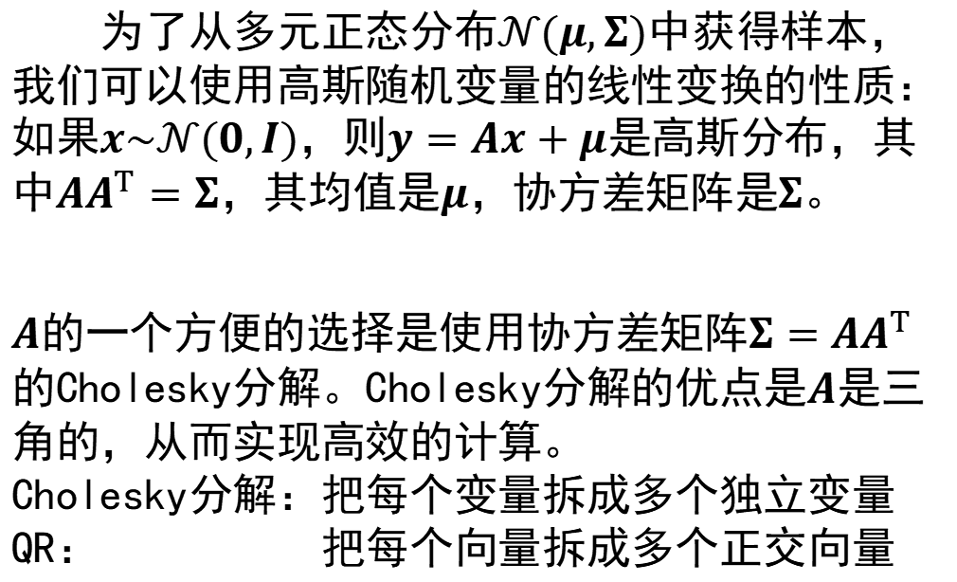
采样
为了从多元正态分布$𝒩(μ,Σ)$中获得样本，我们可以使用高斯随机变量的线性变换的性质：如果$x\sim 𝒩(0,I)$，则$y=Ax+μ$是高斯分布，其中$AA^{T}=Σ$，其均值是$μ$，协方差矩阵是$Σ$。
$A$的一个方便的选择是使用协方差矩阵$Σ=AA^{T}$的Cholesky分解。Cholesky分解的优点是$A$是三角的，从而实现高效的计算。
Cholesky分解：把每个变量拆成多个独立变量
QR： 把每个向量拆成多个正交向量
Notes:
下三角*上三角
Cholesky分解：把每个变量拆成多个独立变量
QR： 把每个向量拆成多个正交向量
把有相关性的变量拆开成独立变量。

Slide 40
统计推断

Slide 41
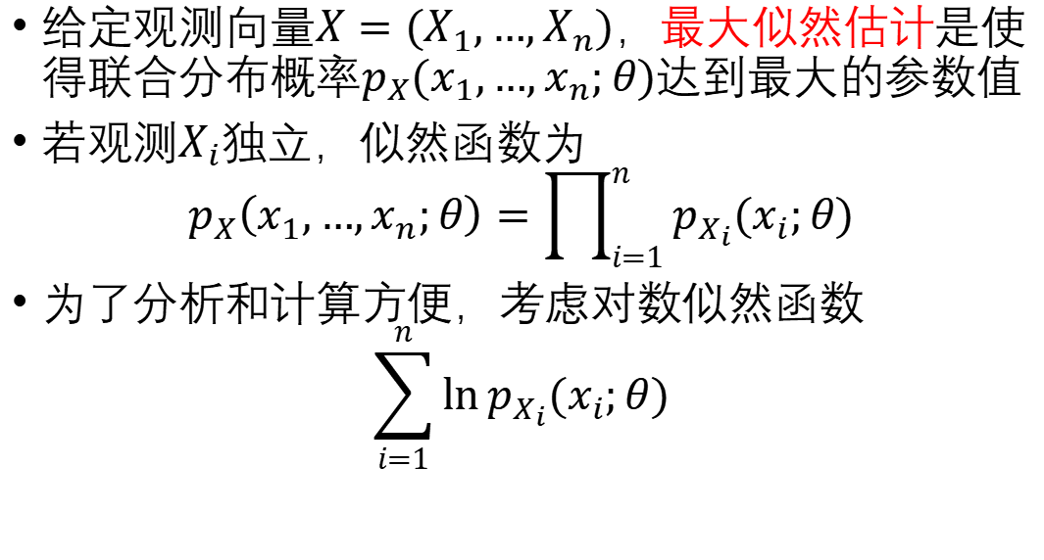
经典统计推断
给定观测向量$X=(X_{1},…,X_{n})，$最大似然估计是使得联合分布概率$p_{X}(x_{1},…,x_{n};θ)$达到最大的参数值
若观测$X_{i}$独立，似然函数为
$$p_{X}\left(x_{1},…,x_{n};θ\right)=\prod_{i=1}^{n}{p_{X_{i}}(x_{i};θ)}$$
为了分析和计算方便，考虑对数似然函数
$$\sum_{i=1}^{n}{\ln{p_{X_{i}}(x_{i};θ)}}$$
Notes:
经典统计使用频率学派的方法
整体逻辑目前大家还没接触，要注意区分频率派和贝叶斯学派在干啥。

Slide 42
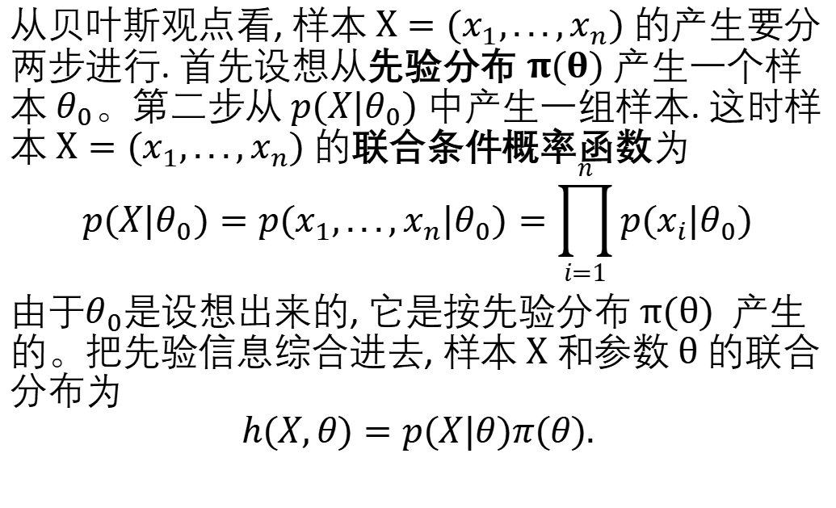
贝叶斯估计
从贝叶斯观点看, 样本 $X=(x_{1},...,x_{n})$ 的产生要分两步进行. 首先设想从先验分布 $π(θ)$ 产生一个样本 $θ_{0}。$第二步从 $p(X|θ_{0})$ 中产生一组样本. 这时样本 $X=(x_{1},...,x_{n})$ 的联合条件概率函数为
$$p(X|θ_{0})=p(x_{1},...,x_{n}|θ_{0})=\prod_{i=1}^{n}{p(x_{i}|θ_{0})}$$
由于$θ_{0}$是设想出来的, 它是按先验分布 $π(θ)$ 产生的。把先验信息综合进去, 样本 $X$ 和参数 $θ$ 的联合分布为
$$h(X,θ)=p(X|θ)π(θ).$$
Notes:
第一步是 “老天爷” 做的, 人们是看不到的, 故用 “设想” 二字。
不能只考虑 $θ$, 对 $θ$ 的其他值发生的可能性也要加以考虑,
频率派在最大化“概率函数”，这个函数在贝叶斯估计里称为“先验”。
一个不会写成条件概率，一个会写成条件概率。

Slide 43
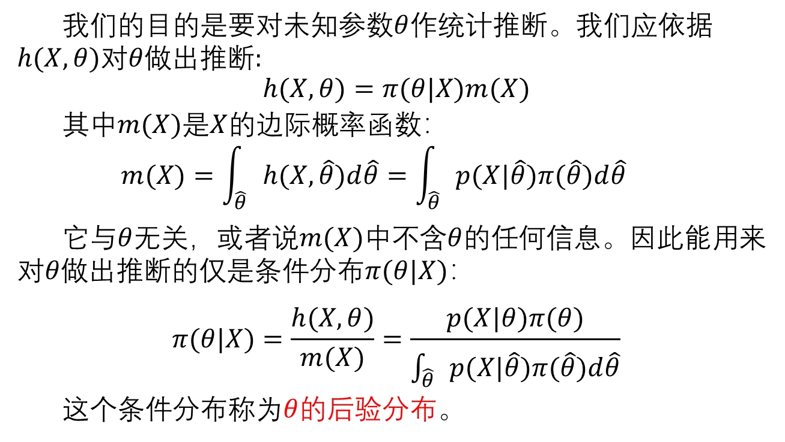
贝叶斯估计
我们的目的是要对未知参数$θ$作统计推断。我们应依据$h(X,θ)$对$θ$做出推断:
$$h(X,θ)=π(θ|X)m(X)$$
其中$m(X)$是$X$的边际概率函数：
$$m(X)=\int_{\hat{θ}}{h(X,\hat{θ})d\hat{θ}}=\int_{\hat{θ}}{p(X|\hat{θ})π(\hat{θ})d\hat{θ}}$$
它与$θ$无关，或者说$m(X)$中不含$θ$的任何信息。因此能用来对$θ$做出推断的仅是条件分布$π(θ|X)$：
$$π(θ|X)=\frac{h(X,θ)}{m(X)}=\frac{p(X|θ)π(θ)}{\int_{\hat{θ}}{p(X|\hat{θ})π(\hat{θ})d\hat{θ}}}$$
这个条件分布称为$θ$的后验分布。
Notes:
在没有样本信息时，我们只能依据先验分布对$θ$做出推断。在有了样本观察值$X=(x_{1},...,x_{n})$之后，我们应依据$h(X,θ)$对$θ$做出推断。

Slide 44

贝叶斯估计
由后验分布$π(θ|X)$估计$θ$有三种常用方法：
使用密度函数最大值点作为$θ$的点估计的最大后验估计；
使用中位数作为$θ$的点估计的后验中位数估计；
使用均值作为$θ$的点估计的后验期望估计。
用的最多的是后验期望估计，一般也简称为贝叶斯估计，记为${\hat{θ}}_{θ}$。
可将最大似然估计解释为具有“均匀先验”（所有$θ$具有相同的先验概率）的最大后验概率估计。

Slide 45
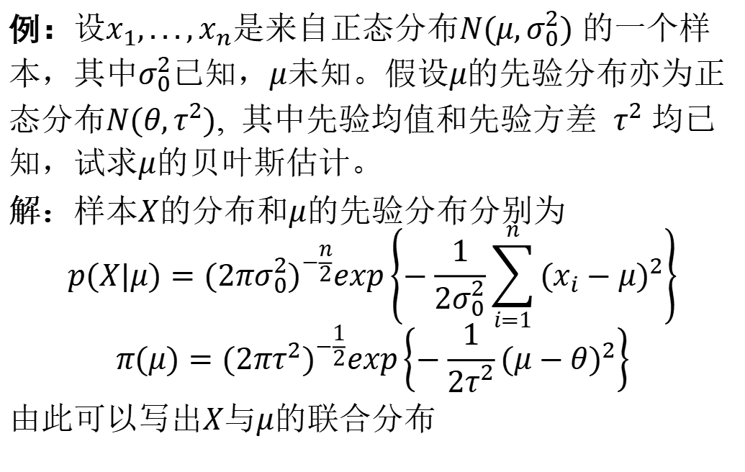
贝叶斯估计
例：设$x_{1},...,x_{n}$是来自正态分布$N(μ,σ_{0}^{2})$ 的一个样本，其中$σ_{0}^{2}$已知，$μ$未知。假设$μ$的先验分布亦为正态分布$N(θ,τ^{2})$, 其中先验均值和先验方差 $τ^{2}$ 均已知，试求$μ$的贝叶斯估计。
解：样本$X$的分布和$μ$的先验分布分别为
$$p(X|μ)=(2πσ_{0}^{2})^{−\frac{n}{2}}exp\left\{−\frac{1}{2σ_{0}^{2}}\sum_{i=1}^{n}{(x_{i}−μ)^{2}}\right\}$$
$$π(μ)=(2πτ^{2})^{−\frac{1}{2}}exp\left\{−\frac{1}{2τ^{2}}(μ−θ)^{2}\right\}$$
由此可以写出$X$与$μ$的联合分布

Slide 46
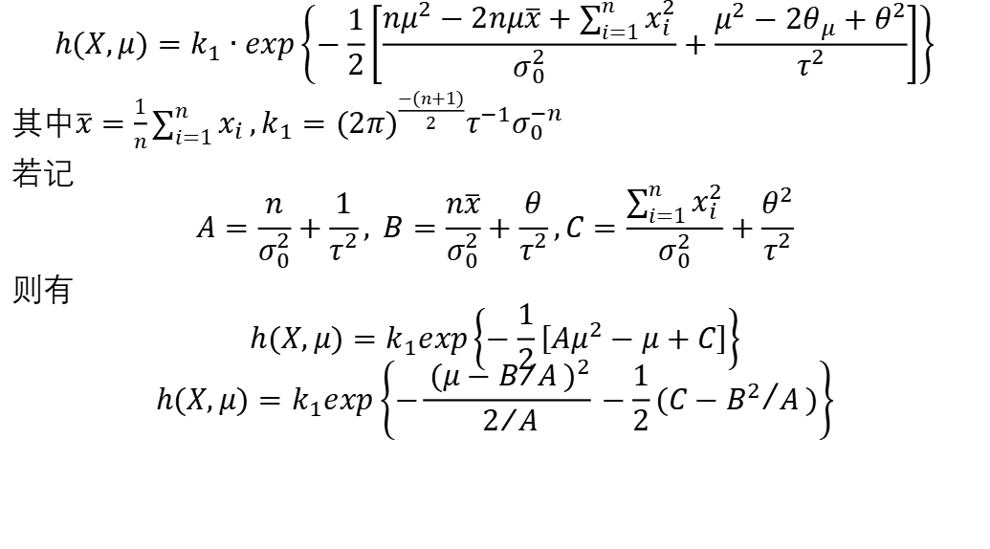
贝叶斯估计
$$h(X,μ)=k_{1}∙exp\left\{−\frac{1}{2}\left[\frac{nμ^{2}−2nμ\overline{x}+\sum_{i=1}^{n}{x_{i}^{2}}}{σ_{0}^{2}}+\frac{μ^{2}−2θ_{μ}+θ^{2}}{τ^{2}}\right]\right\}$$
其中$\overline{x}=\frac{1}{n}\sum_{i=1}^{n}{x_{i}},k_{1}=(2π)^{\frac{−(n+1)}{2}}τ^{−1}σ_{0}^{−n}$
若记
$$A=\frac{n}{σ_{0}^{2}}+\frac{1}{τ^{2}}, B=\frac{n\overline{x}}{σ_{0}^{2}}+\frac{θ}{τ^{2}},C=\frac{\sum_{i=1}^{n}{x_{i}^{2}}}{σ_{0}^{2}}+\frac{θ^{2}}{τ^{2}}$$
则有
$$h(X,μ)=k_{1}exp\left\{−\frac{1}{2}\left[Aμ^{2}−μ+C\right]\right\}$$
$$h(X,μ)=k_{1}exp\left\{−\frac{(μ−B/A)^{2}}{2/A}−\frac{1}{2}(C−{B^{2}}/A)\right\}$$
Notes:
此时已经可以算出最大后验估计了

Slide 47
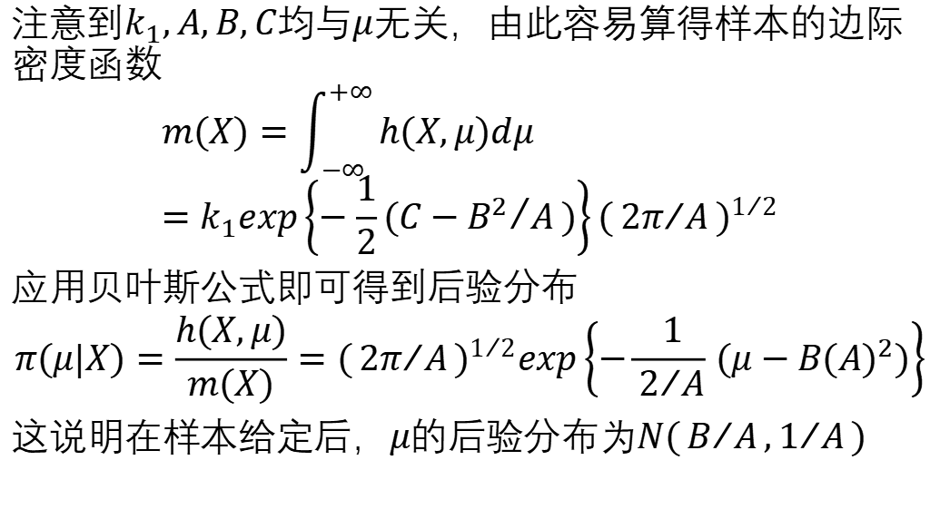
贝叶斯估计
注意到$k_{1},A,B,C$均与$μ$无关，由此容易算得样本的边际密度函数
$$m(X)=\int_{−∞}^{+∞}{h(X,μ)dμ}=k_{1}exp\left\{−\frac{1}{2}(C−{B^{2}}/A)\right\}({2π}/A)^{1/2}$$
应用贝叶斯公式即可得到后验分布
$$π(μ|X)=\frac{h(X,μ)}{m(X)}=({2π}/A)^{1/2}exp\left\{−\frac{1}{2/A}(μ−B(A)^{2})\right\}$$
这说明在样本给定后，$μ$的后验分布为$N(B/A,1/A)$
Notes:
写出完整的为高斯分布

Slide 48
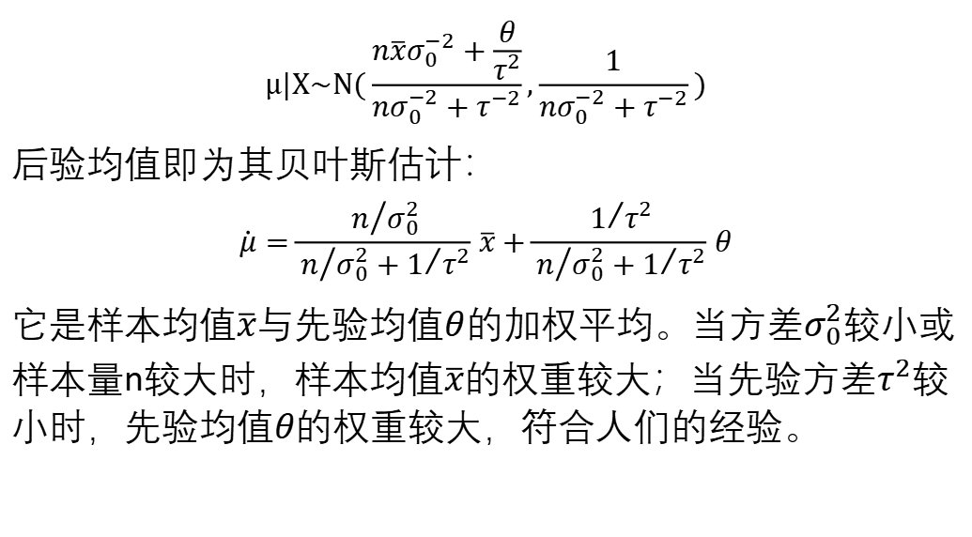
贝叶斯估计
$$μ|X\sim N(\frac{n{\overline{x}σ}_{0}^{−2}+\frac{θ}{τ^{2}}}{nσ_{0}^{−2}+τ^{−2}},\frac{1}{nσ_{0}^{−2}+τ^{−2}})$$
后验均值即为其贝叶斯估计：
$$\dot{μ}=\frac{n/{σ_{0}^{2}}}{n/{σ_{0}^{2}}+1/{τ^{2}}}\overline{x}+\frac{1/{τ^{2}}}{n/{σ_{0}^{2}}+1/{τ^{2}}}θ$$
它是样本均值$\overline{x}$与先验均值$θ$的加权平均。当方差$σ_{0}^{2}$较小或样本量n较大时，样本均值$\overline{x}$的权重较大；当先验方差$τ^{2}$较小时，先验均值$θ$的权重较大，符合人们的经验。
Notes:
解读这些变量：n，$σ_{0}^{2}$,$τ^{2}$,$θ$

Slide 49
共轭分布

Slide 50
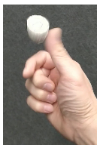
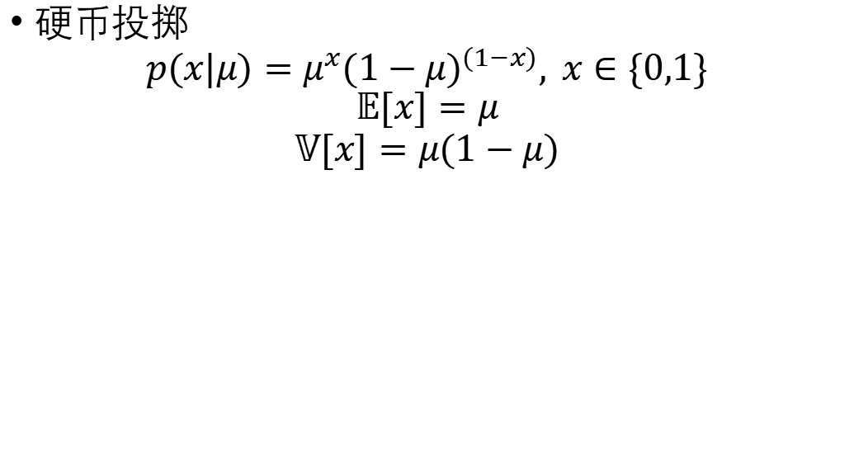
一些友好的分布：两点分布
硬币投掷
$$p(x|μ)=μ^{x}(1−μ)^{(1−x)}, x∈\{0,1\}$$
$$𝔼[x]=μ$$
$$𝕍[x]=μ(1−μ)$$
Notes:
在机器学习中操作概率分布的基本要求：方便计算
针对分布相乘而言。

Slide 51
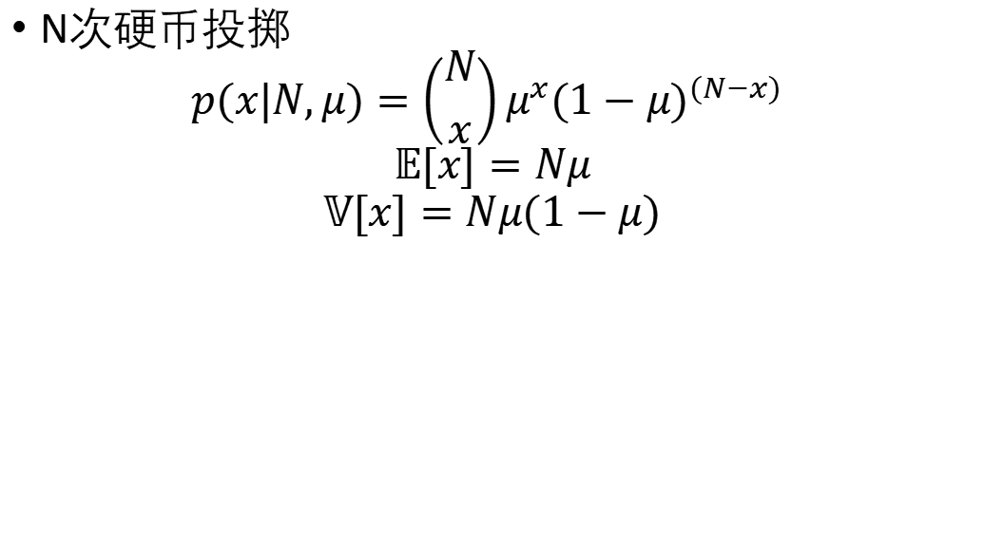
一些友好的分布：二项分布
N次硬币投掷
$$p(x|N,μ)=\left({N \atop x}\right)μ^{x}(1−μ)^{(N−x)}$$
$$𝔼[x]=Nμ$$
$$𝕍[x]=Nμ(1−μ)$$

Slide 52
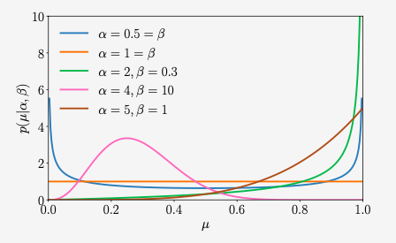
一些友好的分布：Beta分布

Slide 53
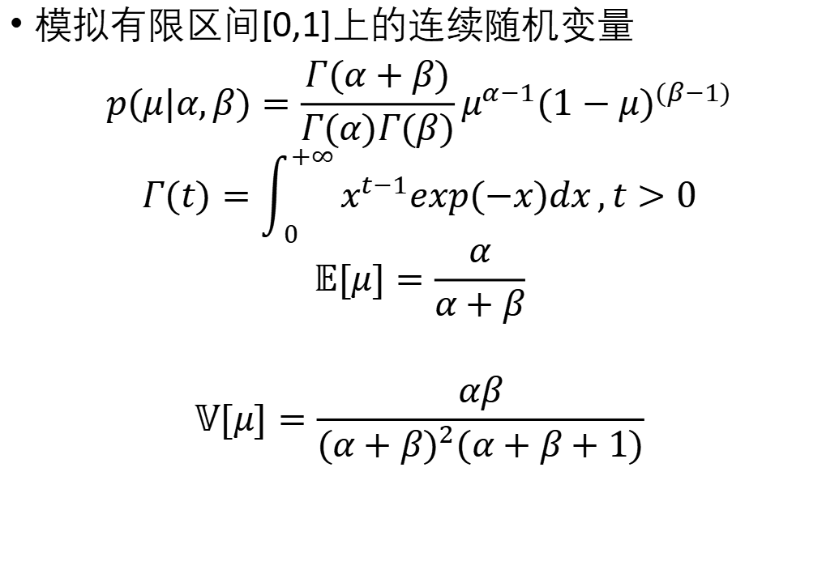
一些友好的分布：Beta分布
模拟有限区间[0,1]上的连续随机变量
$$p(μ|α,β)=\frac{Γ(α+β)}{Γ(α)Γ(β)}μ^{α−1}(1−μ)^{(β−1)}$$
$$Γ(t)=\int_{0}^{+∞}{x^{t−1}exp(−x)dx},t>0$$
$$𝔼[μ]=\frac{α}{α+β}$$
$$𝕍[μ]=\frac{αβ}{(α+β)^{2}(α+β+1)}$$
Notes:
$$Γ(t+1)=tΓ(t)$$
Beta分布可以认为是自然产生的，比如我们假设最开始 mu的先验是均匀分布，那么经过几次实验，得到样本后，那么后验分布就是beta分布，但是参数不再是普通的alpha,beta了。

Slide 54
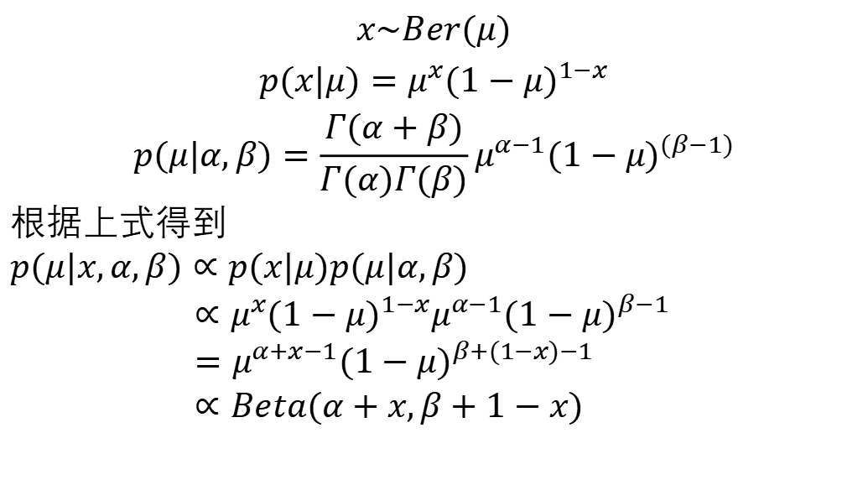
Beta-Bernoulli 共轭
$$x\sim Ber(μ)$$
$$p(x|μ)=μ^{x}(1−μ)^{1−x}$$
$$p(μ|α,β)=\frac{Γ(α+β)}{Γ(α)Γ(β)}μ^{α−1}(1−μ)^{(β−1)}$$
根据上式得到
$p(μ|x,α,β)∝p(x|μ)p(μ|α,β)$
$∝μ^{x}(1−μ)^{1−x}μ^{α−1}(1−μ)^{β−1}$
$=μ^{α+x−1}(1−μ)^{β+(1−x)−1}$
$∝Beta(α+x,β+1−x)$

Slide 55
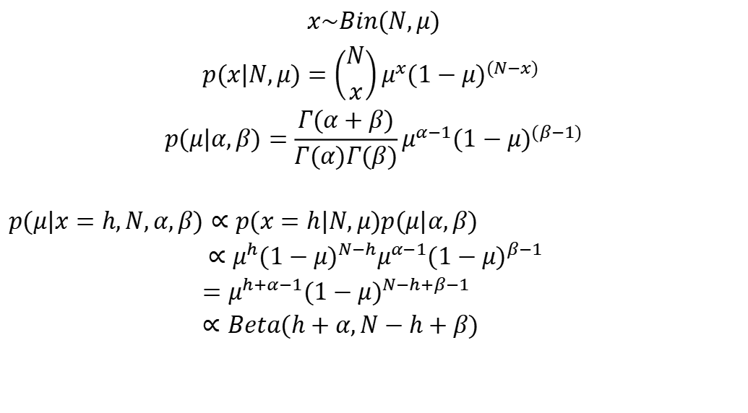
Beta-Binomial 共轭
$$x\sim Bin(N,μ)$$
$$p(x|N,μ)=\left({N \atop x}\right)μ^{x}(1−μ)^{(N−x)}$$
$$p(μ|α,β)=\frac{Γ(α+β)}{Γ(α)Γ(β)}μ^{α−1}(1−μ)^{(β−1)}$$
$p(μ|x=h,N,α,β)∝p(x=h|N,μ)p(μ|α,β)$
$∝μ^{h}(1−μ)^{N−h}μ^{α−1}(1−μ)^{β−1}$
$=μ^{h+α−1}(1−μ)^{N−h+β−1}$
$∝Beta(h+α,N−h+β)$
Notes:
Beta+二项 = Beta+多次进行Bernoulli
所以仍然是beta分布

Slide 56
巧合？
高斯先验+高斯似然 = 高斯后验
Beta先验+伯努利似然 = beta 后验
Beta先验+二项似然 = beta 后验

Slide 57
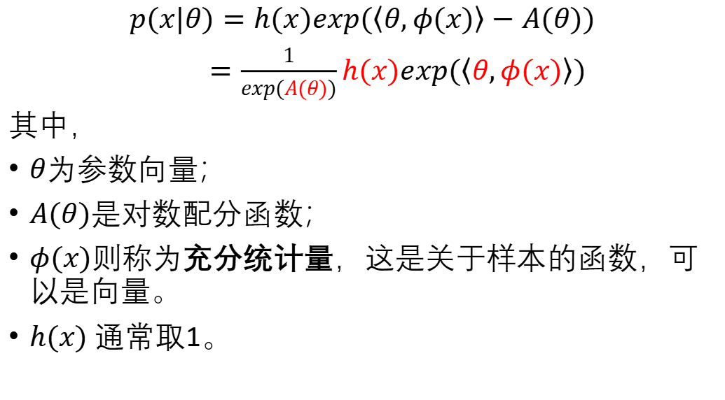
指数分布族
$$p(x|θ)=h(x)exp(〈θ,φ(x)〉−A(θ))$$
$=\frac{1}{exp(A(θ))}h(x)exp(〈θ,φ(x)〉)$
其中，
$θ$为参数向量；
$A(θ)$是对数配分函数；
$φ(x)$则称为充分统计量，这是关于样本的函数，可以是向量。
$h(x)$ 通常取1。
Notes:
A相当于归一化的作用
你看$exp(A(θ))$负责归一化的作用，再取个对数就是$A(θ)$。
充分的意思就是有了它就相当于可以丢掉样本了，
H(x)可以放到phi(x)里，$h(x)$就不怎么重要了通常取1。
指数部分，可以把x有关的部分\phi(x) 和 \theta拆开，进行解耦
在参数固定情况下，熵最大的分布

Slide 58
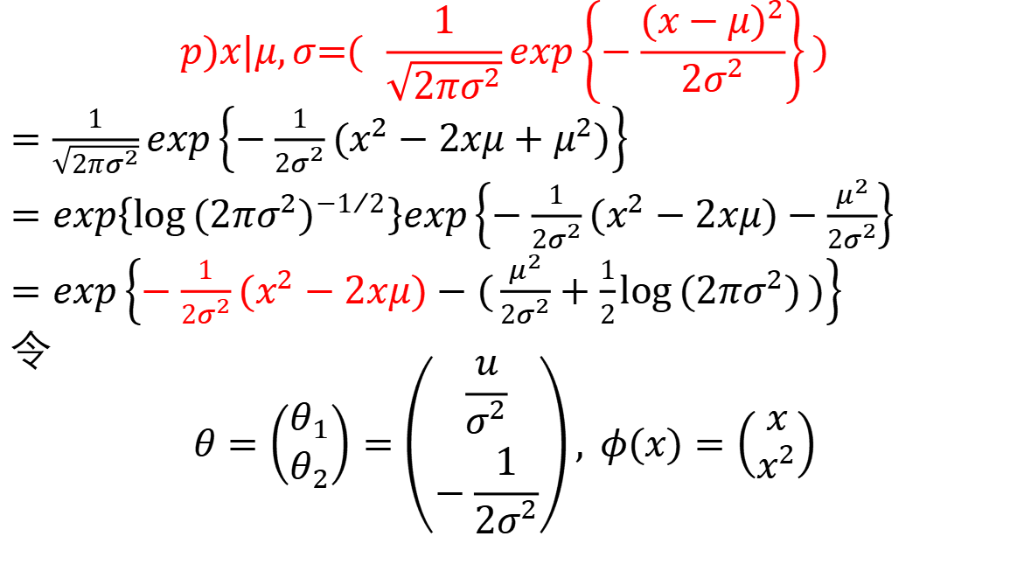
高斯分布的指数族形式
$$p(x|μ,σ)=\frac{1}{\sqrt{2πσ^{2}}}exp\left\{−\frac{{(x−μ)}^{2}}{2σ^{2}}\right\})$$
$=\frac{1}{\sqrt{2πσ^{2}}}exp\left\{−\frac{1}{2σ^{2}}(x^{2}−2xμ+μ^{2})\right\}$
$=exp\left\{{\log{(2πσ^{2})}}^{−1/2}\right\}exp\left\{−\frac{1}{2σ^{2}}(x^{2}−2xμ)−\frac{μ^{2}}{2σ^{2}}\right\}$
$=exp\left\{−\frac{1}{2σ^{2}}(x^{2}−2xμ)−(\frac{μ^{2}}{2σ^{2}}+\frac{1}{2}\log{(2πσ^{2})})\right\}$
令
$$θ=\left(\begin{matrix}θ_{1} \\ θ_{2}\end{matrix}\right)=\left(\begin{matrix}\frac{u}{σ^{2}} \\ −\frac{1}{2σ^{2}}\end{matrix}\right), φ(x)=\left(\begin{matrix}x \\ x^{2}\end{matrix}\right)$$
Notes:
Exp里面没有x的部分，相当于配分函数
有时候theta也写作 eta
指数里是关于样本 x 的一个多项式，或者是关于x的一个可以解耦（拆开）的一个函数。

Slide 59

友好分布：多项分布
$X=(X_{1},X_{2},…,X_{k})$, k面骰子，$X_{j}$是$j$面次数
$Mu\left(x | n,θ\right)≔\left(\begin{aligned}n \\ x_{1},…,x_{k}\end{aligned}\right)\prod_{j}{θ_{j}^{x_{j}}}$, $θ_{j}$是$j$面概率, $组合数\left(\begin{aligned}n \\ x_{1},…,x_{k}\end{aligned}\right)$=$\frac{n!}{x_{1}!…x_{k}!}$
Notes:
多项分布也属于指数分布族。

Slide 60

友好分布：Dirichlet分布
$β$分布扩展到多变量
在单纯形（simplex）上的概率分布
$S_{k}=\left\{x:0≤x_{k}≤1,\sum_{k=1}{x_{k}}=1\right\}$
$Dir\left(x | α\right)=\frac{1}{B\left(α\right)}\prod_{k=1}{x_{k}^{α_{k}−1}}I\left(x∈S_{k}\right), B\left(α\right)=\frac{\prod_{k=1}{Γ(α_{k})}}{Γ(∑α_{k})}$
$令α_{0}=\sum_{k=1}^{K}{α_{k}}$，
$$E\left[X_{k}\right]=\frac{α_{k}}{α_{0}}, var\left[X_{k}\right]=\frac{α_{k}(α_{0}−α_{k})}{{\left(α_{0}\right)}^{2}(α_{0}+1)}$$

Slide 61

共轭分布
多项分布与Dirichlet分布
$$p\left(x | θ\right)=\prod_{k}{θ_{k}^{N_{k}}}, Dir\left(θ|α\right)∝\prod_{k}{θ_{k}^{α_{k}−1}}$$

Slide 62

指数族分布都有共轭分布
Notes:
本质上是，指数分布里面的指数部分可以进行内积合并，如果里面的A函数，phi, h, psi函数配合的好，就可以保持原有形式。

